Slide 1
C# Løkker
Computational Thinking
Intro – switch, while, do-while […]
Notes:
Intro af os undervisere

Slide 2
Plan for i dag
08:15 – 08:30 | Introduktion
08:30 – 09:00 | Terminologi Computational Thinking – Abstraktion (Øvelse 1)
09:00 – 09:45 | Færdighedsøvelser (Øvelse 2)
09:45 – 10:00 | Pause
10:00 – … | Færdighedsøvelser (Øvelse 2)
11:15 – 11:30 | Opsummering

Slide 3
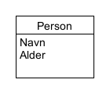
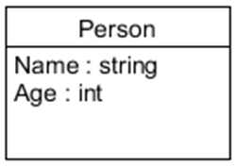
Hvad har vi set på tidligere?
VS
Konceptuel klasse
Observation af den virkelige verden
Ingen datatyper
Skrevet på dansk
Forretningsperspektiv
Software designklasse
Med datatyper
Skrevet på engelsk
Softwareperspektiv

Slide 4
Hvad har vi set på tidligere?
Flere grundlæggende datatyper - double og char (udover string, int og bool)
Hjælpefunktioner (vi vender tilbage til emnet senere)
String.Length
String.SubString
String.IndexOf
Forstå ”Hvad er Git?” vs. ”Hvad er GitLab?”
Git kommandoer
Git init
Git add . (staging)
Git status (se ændringer)
Git commit –m ”message” (oprette et commit)

Slide 5
Nye begreber?
Data type (int, string, bool, double, char)
Program flow (if-else, switch, while, do-while)

Slide 6
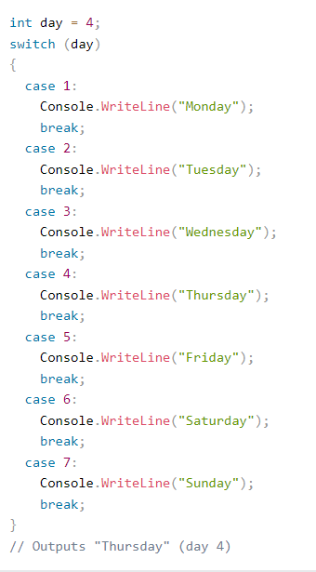
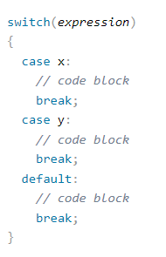
Switch

Slide 7
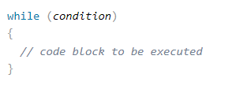
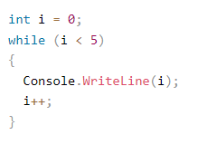
While

Slide 8
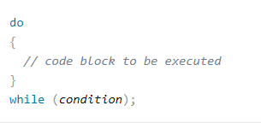
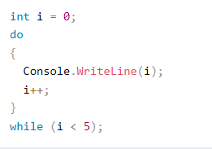
Do While

Slide 9
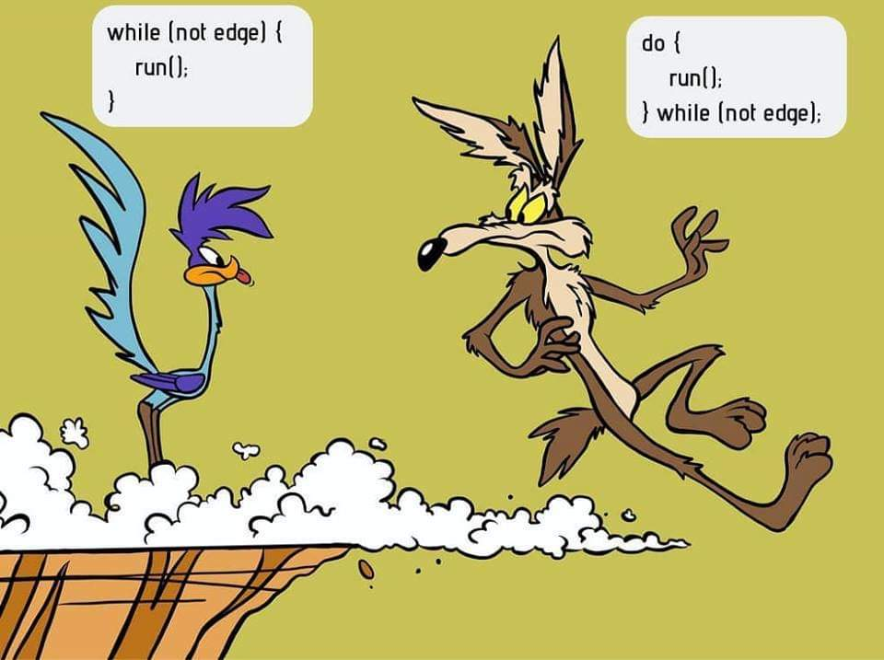

Slide 10
Dagens opgave
Gennemgang af dagens opgave
Spørgsmål til opgaven

Slide 11
Sæt i gang!
Hvad nu?
Vi styrer tiden her de første par gange, ellers forventes det, at I selv er i stand til dette
Kom til os, hvis I har nogle spørgsmål
Sæt i gang med dagen opgave

Slide 12
Opsummering
Har nogen lyst til at vise deres produkt? (kort!)

Slide 13
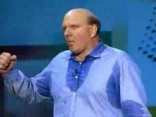
Vil du forstå din kode?
Debugging, debugging, debugging!
(erstat selv ”developers” med ”debugging”)

Slide 14
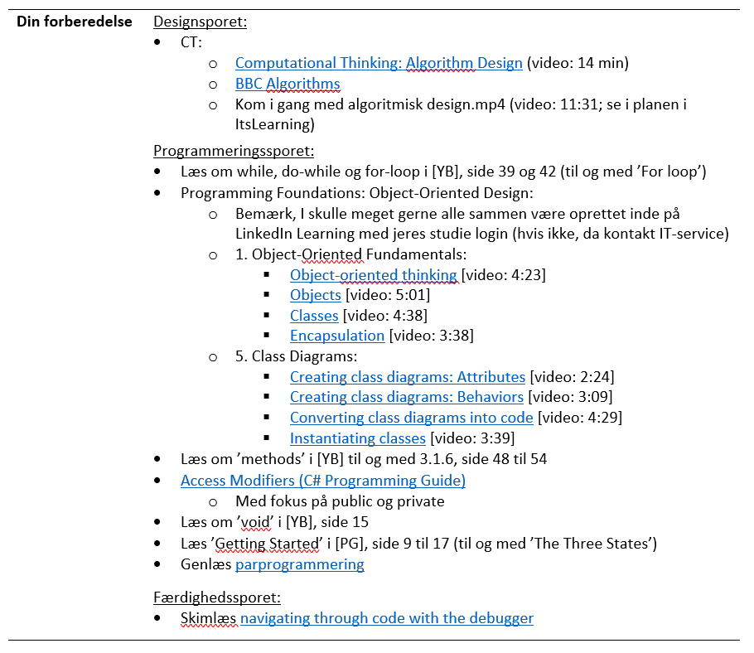
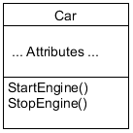
Næste gang: C# metoder
Forberedelsen er på ItsLearning
OBS: Der kan forekomme ændringer i planen

